Slide 1
EDUM
중간 발표
201402927 전진우
201402239 이대홍
201402750 임광효
201500213 권소연
201600784 김준영

Slide 2
목차
01
시스템 구성도
05
핵심 기술 – 상황감지(3)
02
핵심 기술 – 실시간 영상 저장
06
핵심 기술 – 알림 기능
03
07
시연
핵심 기술 – 상황감지(1)
04
핵심 기술 – 상황감지(2)
08
향후 계획

Slide 3
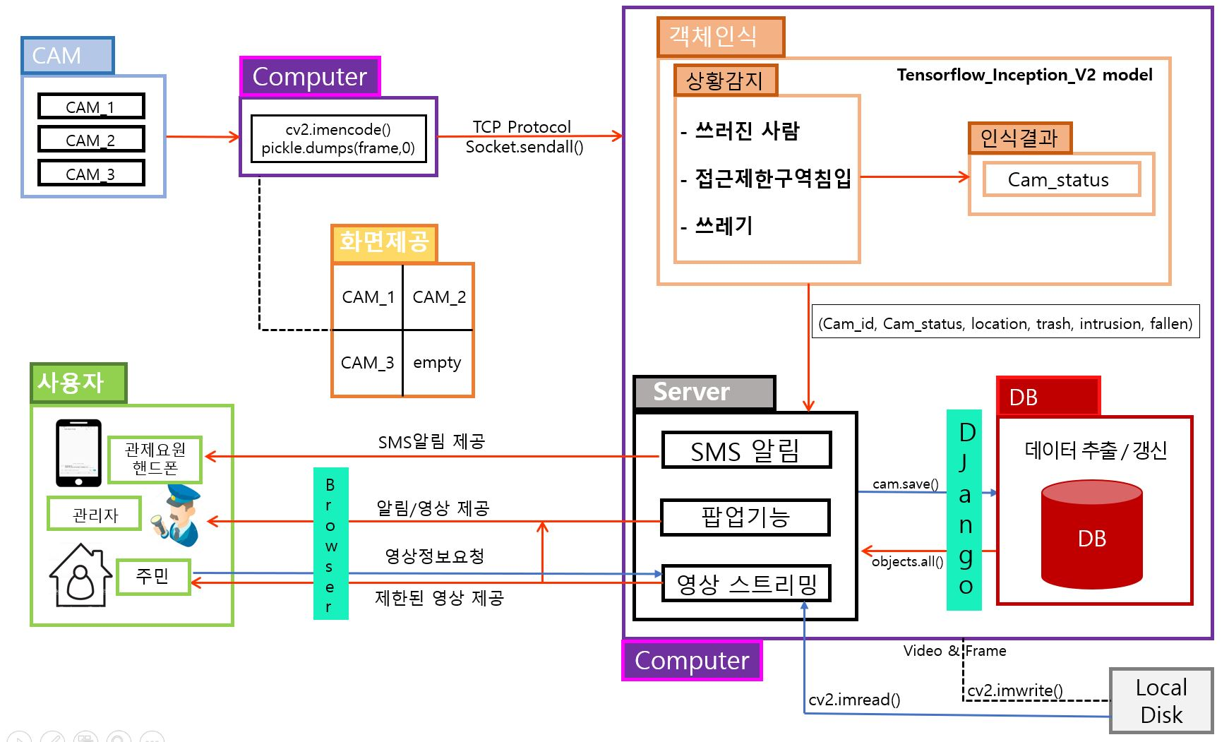
시스템 구성도

Slide 4
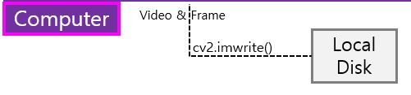
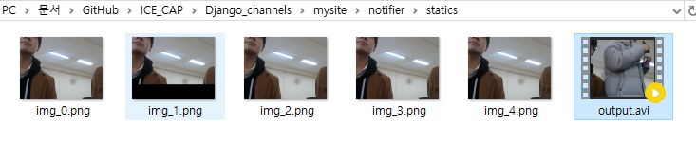
핵심 기술 – 실시간 영상 저장
부분 구성도
Local Disk에 저장된 예시
각 카메라에 대한 영상을 Local Disk에 저장하여 추후에 확인이 가능하도록 한다.

Slide 5
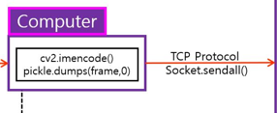
핵심 기술 – 영상 전송
부분 구성도
각 카메라에 대한 매 프레임을 객체인식 컴퓨터에 전송한다.

Slide 6
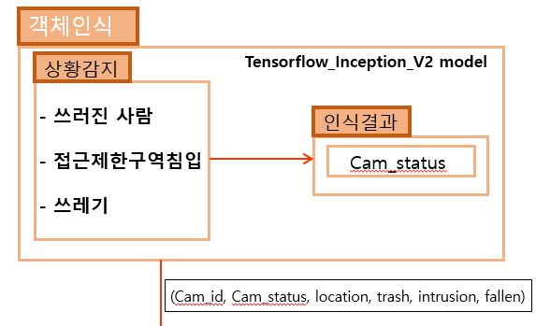
핵심 기술 – 상황 감지
쓰러진 사람 감지
부분 구성도
사람이 쓰러진 이후 10초 이상 연속적으로 감지되었을 때 사람이 쓰러져 있음을 감지하고 DB를 위험 상황이라고 업데이트한다.

Slide 7
핵심 기술 – 상황 감지
쓰레기 투기 감지
부분 구성도
쓰레기가 처음 인식된 이후부터 10분 이상 연속적으로 인식되었을 때 이를 무단 쓰레기 투기로 감지하고 쓰레기 투기 상황이라고 DB를 업데이트 한다.

Slide 8
핵심 기술 – 상황 감지
접근 제한 구역 감지
부분 구성도
객체 인식으로 사람이 인식된 경우에 한해 경계 박스의 좌표를 가져와 각 꼭지점이 모두 가상 펜스를 넘어 제한 구역을 침입했을 때를 감지하거나, 좌표에 따라 추적하는 중에 담을 넘는 수직적 이동을 감지한고 DB를 위험 상황이라고 업데이트 한다.

Slide 9
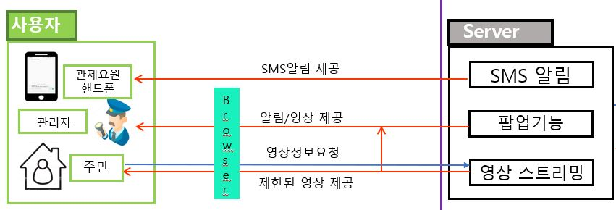
핵심 기술 – 알림 기능
부분 구성도
이상 상황이 발생했을 때 관리자가 즉시 상황을 인지할 수 있도록 관리자의 컴퓨터 화면에 팝업으로 해당되는 카메라의 영상이 제공되며 구체적인 장소가 적혀 있는 창을 띄운다. 또한 관리자 Web Browser에 경고상황에 대한 로그 기록이 남게 된다.

Slide 10
시연
시연을 보여드리겠습니다.

Slide 11
향후계획
로그인 되어있는 관리자에 한한 알림 SMS 전송
경고에 대한 영상제공의 싱크를 맞춰야 한다.
각 카메라에 대한 화면분할
주민 로그인 및 제한된 카메라 영상 제공
UI

Slide 12
Thank You

